Slide 1
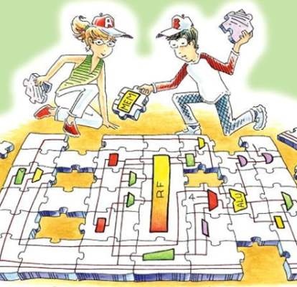
컴퓨터 구조
(Computer Architecture)
1주차 - 소개
이정근
한림대학교 소프트웨어학부
Email: jeonggun.lee@hallym.ac.kr
Homepage: https://www.onchip.net

Slide 2
교과목 소개: 컴퓨터구조
https://www.onchip.net
담당교수: 이정근
  전자우편 jeonggun.lee@hallym.ac.kr
  Homepage: https://sites.google.com/site/embeddedsochallymuniv/home
  Mobile: 010-3840-6765 (급한 연락 시)
교과목번호/분반: 506204 / 1~3
이수구분: 공통전선

Slide 3
수업개요
현대의 컴퓨터의 내부구조를 배우게 됩니다. 컴퓨터 내부 구조에 대한 이해는 컴퓨터 프로그래밍을 배울 때 최적화된 코드를 작성할 수 있도록 도와줄 것입니다. 특히 MIPS 프로세서 구조에 대해서 배우게 되며, MIPS 프로세서에서 사용되는 어셈블리 언어를 실습을 통해 배우게 될 것입니다.
실습
  MIPS 프로세서의 어셈블리 언어 시뮬레이션을 위해 오픈소스 소프트웨어인 "MIPS 어셈블러 시뮬레이터"를 사용합니다. → QtSPIM
  오픈소스 시뮬레이터인 Logisim 시뮬레이터를 이용한 MIPS 프로세서 구조 설계 및 확인
주요 학습 내용:
  Computer Architecture and Assembly Language
  Microarchitecture for MIPS Microprocessors
  Memory Architecture including cache architectures

Slide 4

성적반영 비율
중간 고사, 기말고사: 70%
실습 및 과제: 30%

Slide 5

교재
디지털 논리 설계와 컴퓨터 구조 2판
  데이비드 머니 해리스 , 사라 L. 해리스 지음
  강영흥 , 박춘명 , 지석근 , 황지원 옮김
  카오스북
교보문고
한림대 도서관

Slide 6
Why Computer Architecture ?
왜 꼭 배워야 하나 (핵심 이유 7가지)
성능을 진짜로 올리려면
  캐시/메모리 계층, 분기예측, 파이프라이닝, SIMD·GPU 같은 실제 병렬성을 이해해야 코드/모델 최적화
  예: 배열 순회 방식(SoA vs AoS), 루프 타일링, 벡터화, 배치 크기·메모리 대역폭의 상한 등.
보안의 기초
  버퍼 오버플로우, 권한 수준, 측면채널(캐시 타이밍) 등 취약점의 뿌리가 구조에 있습니다. 안전한 코드를 설계하려면 필수.
병렬·분산 프로그래밍의 토대
  코어/스레드/워프, 메모리 일관성·원자적 연산 등을 모르면 데이터 레이스와 성능 역행이 일상
운영체제·컴파일러·DB·네트워킹의 연결고리
  가상메모리·컨텍스트 스위칭(OS), 최적화/레지스터 할당(컴파일러), 페이지·인덱스의 메모리 레이아웃(DB) 등 상위 과목 이해력이 달라집니다.
클라우드·엣지 비용/전력 최적화
  x86 vs ARM, NUMA, 가상화, DVFS·전력 곡선 이해는 성능/원가/전력 의사결정의 핵심입니다.
AI/그래픽스 가속기의 실전 활용
  GPU/TPU/NPU의 스레딩·메모리 모델, 텐서 코어 특성, 양자화·메모리 발자국 등은 추론 속도·지연을 좌우합니다.
새로운 아키텍처 시대의 문해력
  RISC-V, 특수목적 가속기, PIM 등 빠르게 변하는 하드웨어 흐름을 읽고 소프트웨어 전략을 세울 수 있습니다.

Slide 7
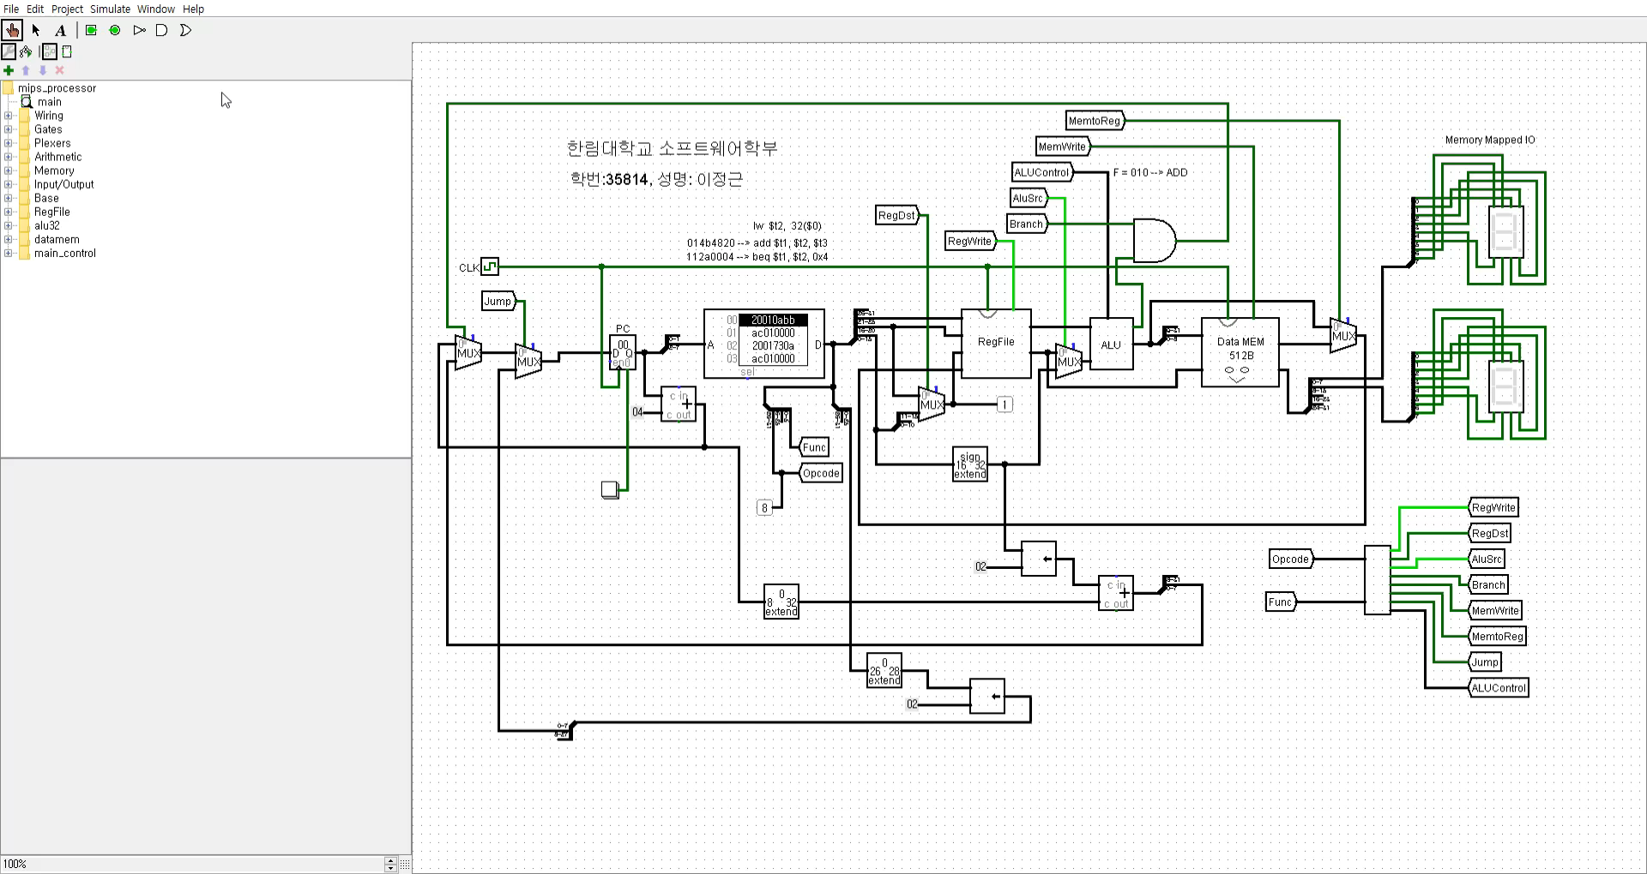
어쨌든! 우리가 이해하고 만들게 될 컴구조!

